Slide 1
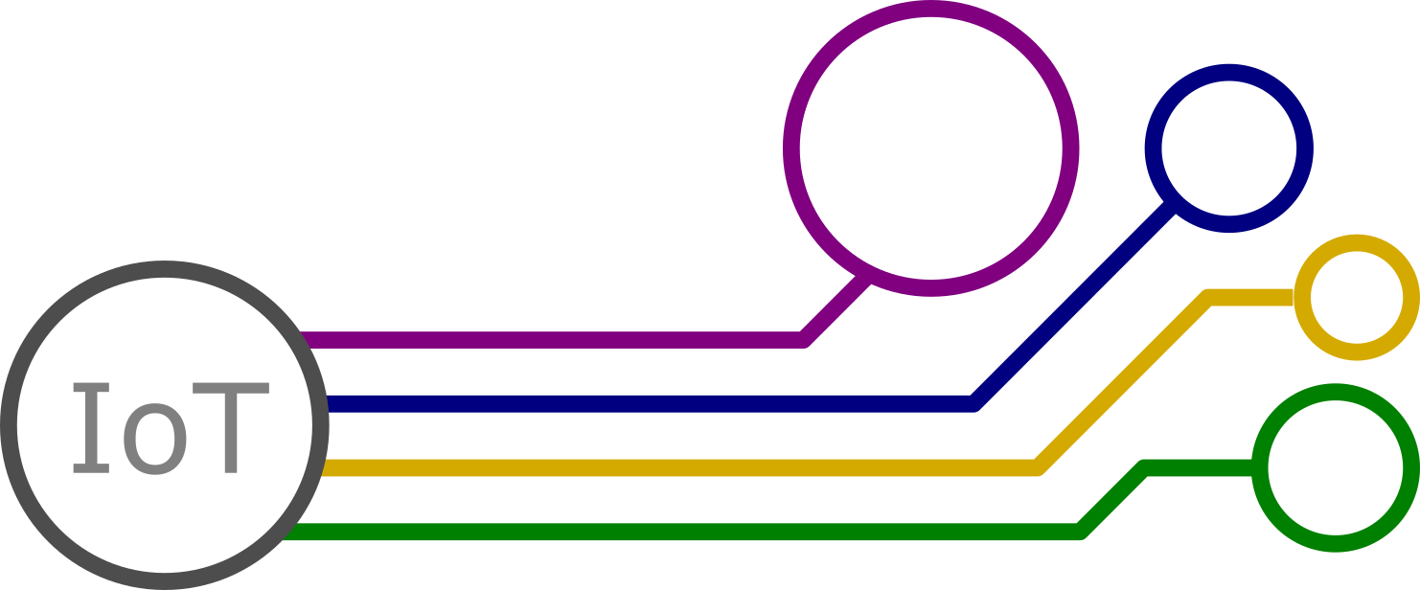
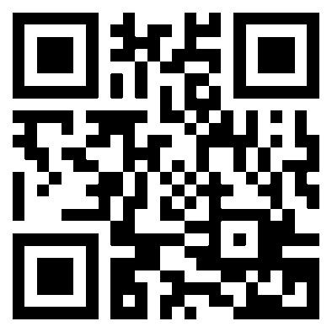
Verrückte IoT-Live-Demo
mit Jan und Torben
Im Fokus stehen Interaktion mit REST-APIs und Node.js.

Slide 2
WIR
Torben Mader
Jan Stieglitz
adesso Hamburg - Java CC CI - Uwe Lutter
Student, angewandte Informatik Bc.Sc. an der HAW-Hamburg
adesso Hamburg Java CC CI - Uwe Lutter
Student, angewandte Informatik Bc.Sc. an der HAW-Hamburg
#VogelDesJahres2016

Slide 3
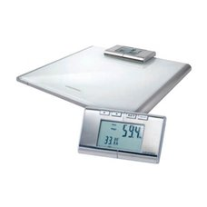



Internet der Dinge
Notes:
Internet der Dinge, das hat jeder zumindest schon einmal gehört.
Der ein oder andere hat damit auch sicher schon etwas zu tun gehabt.
(Beispiele Smartphone Phillips HUE etc.)
Wir wollen heute zeigen, wie wir uns dem Thema auf unsere eigene Weise genähert haben.

Slide 4
Wie wir angefangen haben
Arbeiten am Forschungsprojekt Symphony
Agiles vorgehen?!
MockUpWeiche für (noch) nicht Implementiertes
Mockups mit NodeJS
… und dann kam der Spieltrieb…
Notes:
Wir arbeiten seit einiger Zeit am Symphony-Projekt.
Immer wieder gab es Versatz zwischen Frontend-Implementierung und API.
Um das Frontend mit Daten von einer noch nicht vorhandenen Schnittstelle zu Versorgen haben wir einen MockUp-Tunnel eingebaut.
Entsprechend der Philosophie des Rapid-Prototyping kann der Tunnel die Zukünftige API mittels NodeJS und Express anbieten.
Die einfache Implementierung von kleinen Features hat uns zunächst beeindruckt.
Und dann siegt der Spieltrieb…

Slide 5
…Spieltrieb
Man nehme…
2 Studenten
Etwas Hardware
Eine priese Neugier
Die ein oder andere Portion Node.JS
Kräftig spielen…
… fertig ist das IoT?
Nicht ganz aber fast!
Notes:
Wichtig aus der heutigen Perspektive sind zwei Dinge:
Neugier und Spaß an blankem Metall (konkreter: Hardware und C)
#TODO

Slide 6
Für unsere Demo verwenden wir:
Fritz.Box als Access-Point und Router
Raspberry-PI 2B als Host
NodeJS, ExpressJS, …
ESP8266 als programmierbare WiFi-Devices
Arduino-IDE, C, C++
Diverse Hardware zur Demonstration
Notes:
Wichtig aus der heutigen Perspektive sind zwei Dinge:
Neugier und Spaß an blankem Metall (konkreter: Hardware und C)

Slide 7
Präsentation Dashboard und SystemArchitektur
Dashboard View
WWW
SmartHomeServer
IoT-Gateway
Briefkasten
LED-Display
Termometer
RGB-Würfel

Slide 8
Das Szenario
Der Farbwürfel
Dient der Zustandsanzeige, durch RGB-LEDsDas Thermometer
Misst Temperatur, Luftfeuchtigkeit und Helligkeit
Das LED-Display
Zeigt Texte und Symbole an…
Der Briefkasten
Dient der Beantwortung eurer Fragen
http://dashboard/Fragen

Slide 9
LIVE DEMO RUNNING…
SSID: summit16IOT
PASSWORT: iotdemowlan
Fragen unter: http://dashboard/fragen
Notes:
Diese Daten werden während der Demo angezeigt um den Zuschauern den Login zu ermöglichen

Slide 10
LiveDemo
Vorstellung der Devices in Persona
Zeigen, dass das Dashboard tut, was es soll

Slide 11
LIVE-CODING: Rapid-Prototyping
Torben zeigt wie ?eine Zufällig gewählte Aufgabe?
Über unsere Umgebung umgesetzt wird…
Anbindung des Würfels an das Nachrichten System

Slide 12
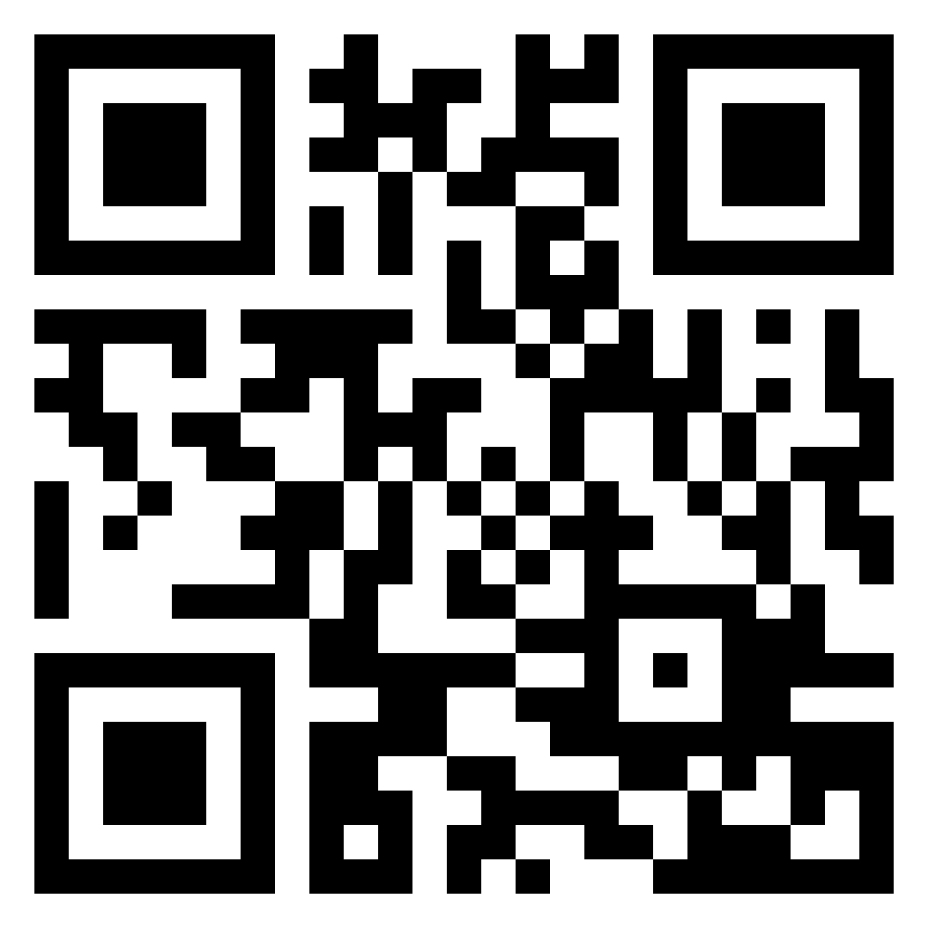
IOT – :+1:

